Slide 1
二项式定理
(第二课时)

Slide 2
复习
1.二项式定理
2.通项公式
3.某项的二项式系数与某项的系数的 区别
4.如何求展开式中的某指定项？
5.二项展开式中的系数最大项的求法

Slide 3
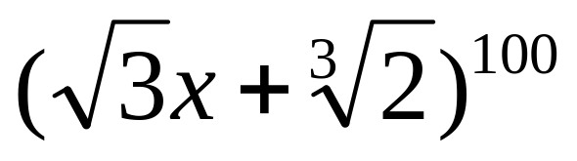

练习: 由 展开所得的 的多项式中,系数为有理数的共有( )项

Slide 4
二项式系数的性质
1.杨辉三角
2.二项式系数的性质
(1)对称性
(2)增减性及最大值
(3)所有二项式系数的和
(4)所有偶数项二项式系数的和
所有的奇数项二项式系数的和相等

Slide 5
二项式系数性质的应用
例1:在(x-y)¹¹的展开式中,
二项式系数最大的项是( )
系数最大的项( )
系数最小的项( )

Slide 6
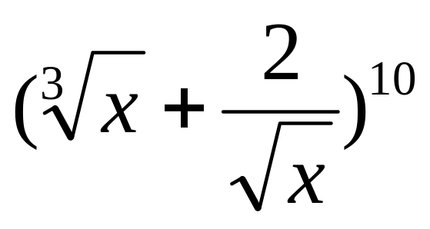
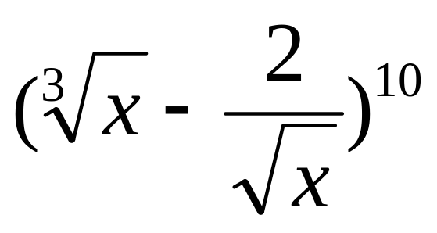
变式：(1)求 展开式中系数最大的项
(2)求 展开式中系数最大的项

Slide 7
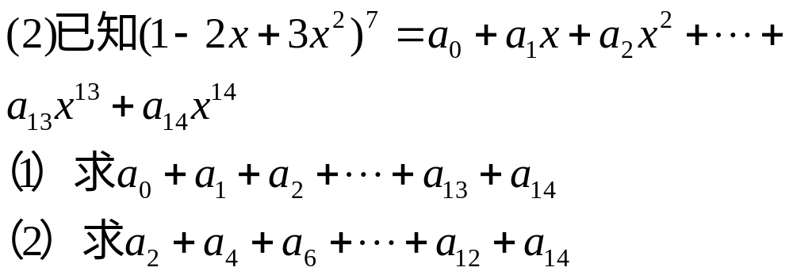
例2: (1)在(1-3x)⁸的展开式中
各项系数和为( )
各偶数项的系数和( )
各奇数项的系数和( )
各项系数绝对值的和为( )
赋值法

Slide 8
例3: (1)求(1-x)⁶(1+x)⁴展开式中含x³项
(2)(2x²+3x-2)⁵展开式中x²项的系数
(3)(a+b-2c)⁶展开式中a²b³c的系数
是( )

Slide 9
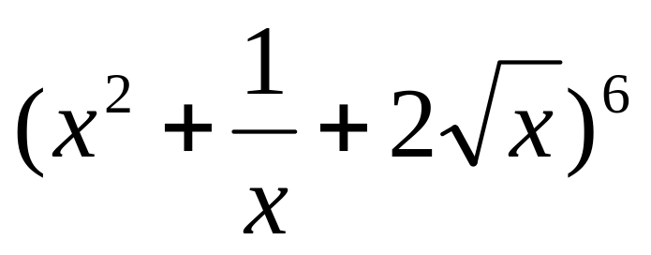
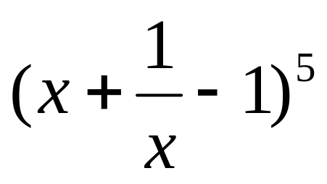
例4: (1)求 展开式中的常数项
(2)求 展开式中含 的一次幂的项
小结: (1)利用二项展开式的通项求某指定项
(2)关于三项式问题的解决方法是化为二项式
(3)掌握用组合知识解决问题(3)的方法

Slide 10
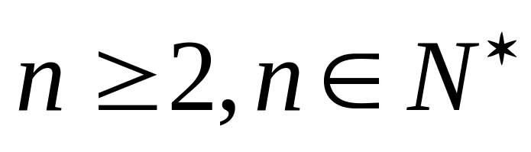
二项式定理的应用
1.求近似值
求1.009⁵的近似值(精确到千分位)
2.整除问题
(1)求证:2^{n+2}3^{n}+5n-4能被25整除
(2)2³³-1除以9的余数是( )

Slide 11
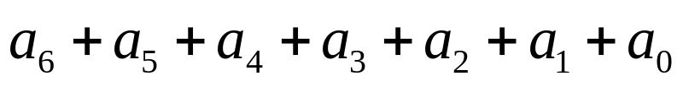
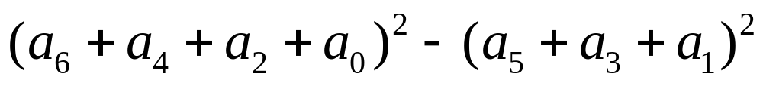
练习：
设
(1)求 的值；
(2)求 的值。

Slide 13
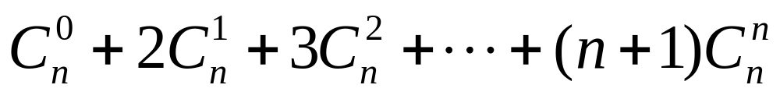
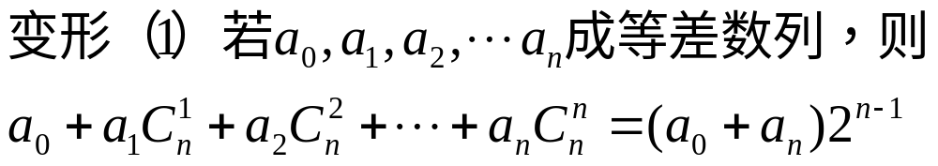
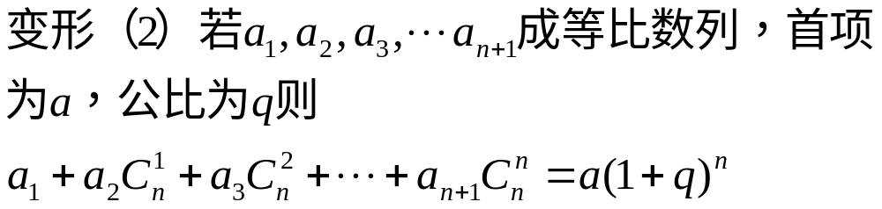
倒序相加法求和
例5:计算

Slide 14
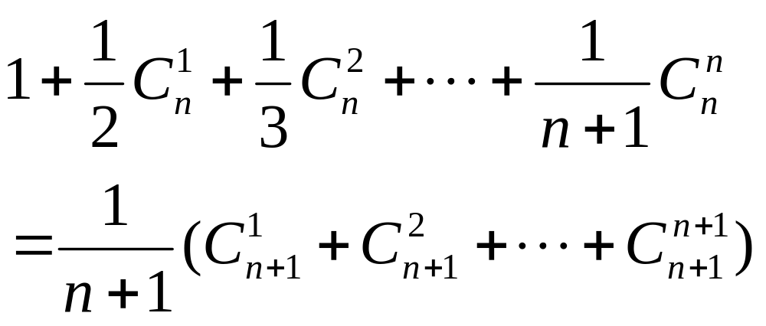
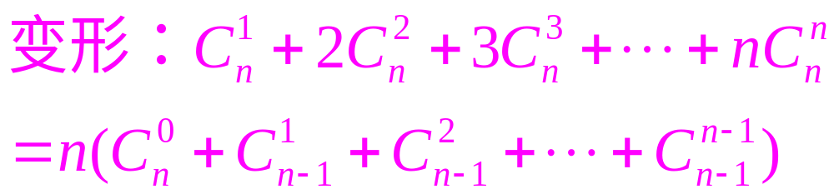
例6:证明:

Slide 15
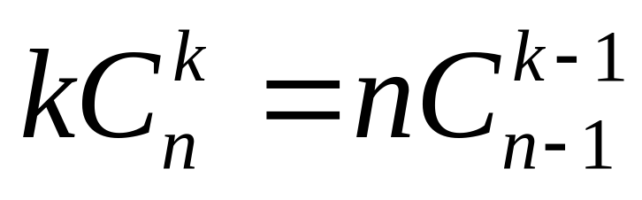
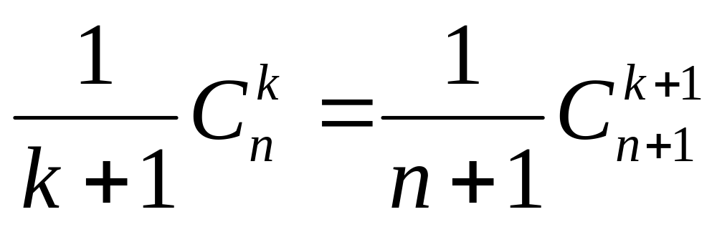
小结:此题应用了下列变形,将系数由变量化为不变量

Slide 16
10.4 二项式定理
(第三课时)
学习目标
1.掌握二项式系数的性质并运用性质解决问题
2.掌握赋值法的运用
3.掌握应用二项式定理解决近似值,整除,证明不等式等问题

Slide 17


Slide 18
小结:此题应用了下列变形,将系数由变量化为不变量

Slide 19
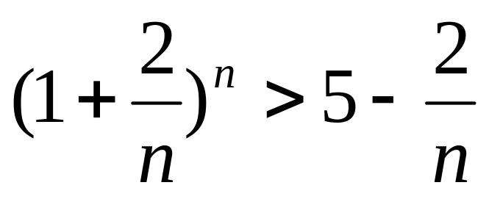
3.用二项式定理证明不等式
证明:

Slide 20
例4: (1)求 展开式中系数最大的项
(2)求 展开式中系数最大的项

Slide 21
二项式定理的应用
1.求近似值
求1.009⁵的近似值(精确到千分位)
2.整除问题
(1)求证:2^{n+2}3^{n}+5n-4能被25整除
(2)2³³-1除以9的余数是( )

Slide 22
3.用二项式定理证明不等式
证明:

Slide 23
4.证明组合数等式
求证:

